Slide 1
Smart Home Basic
IoT and IDE Introduction
Nama : Kevin Naufal Dany
Email : kevinbai2584@gmail.com

Slide 2
Problems and Objective
Penting untuk memahami alasan mengapa anak-anak merasa tidak betah di rumah dan mencari cara untuk menciptakan lingkungan yang menarik, nyaman, dan mendukung di rumah. Melibatkan mereka dalam pemilihan aktivitas, memberikan ruang pribadi, mendengarkan kebutuhan mereka, dan menciptakan interaksi yang positif dengan anggota keluarga lainnya dapat membantu meningkatkan kenyamanan mereka di rumah. Maka dari itu hadir lah ide yang ber judul “Smart Home Basic” yang di buat untuk dapat memperindah rumah yang dapat membuat sambutan – sambutan hangat yang dapat di custom sesuka hati sesuai keinginan pengguna. Di karenakan code – code yang terdapat dan system tyang terdapat pada system masih termasuk mudah di karenakan ini masih basic yang dapat di custom dengan mudah dan masih nyaman di gunakan pada anak – anak dan pemuda – pemuda Indonesia .
Nantinya akan ada sambutan – sambutan hangat yang di berikan secara otomatis dari Arduino yang nantnya bisa di sambung di tv ataupun Display lainnya.

Slide 3
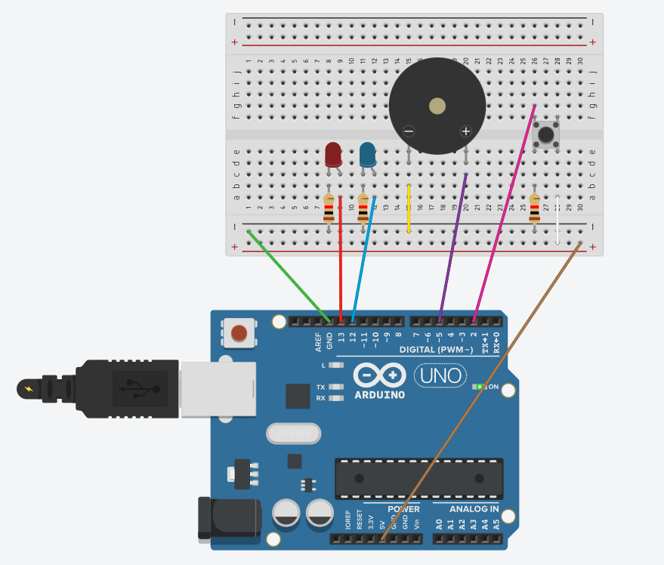
Project explanation code and schematic
Desain dan Skematik
Resistor (1,2,3) di hubungkan di port (kolom 8, baris b), (kolom 11, baris b), (kolom 26, baris b) dan di hubungkan pada port minus (-) kolom yang sama
Led Merah anoda (+) di hubungkan di port (kolom 8, baris c) dan katodanya (-) di hubungkan pada port (kolom 9, baris c)
Led Merah anoda (+) di hubungkan di port (kolom 11, baris c) dan katodanya (-) di hubungkan pada port (kolom 12, baris c)
Piezo (Buzzer) sumbu negative (-) di letakkan di port (kolom 15, baris (d,e)), dan sumbu positif (+) di hubungkan pada port (kolom 20, baris (d,e))
PushButoon di hubungkan di port (kolom 26, baris (e,f)) dan di hubungkan pada port (kolom 28, baris (e,f))
Pin GND pada Arduino terhubung ke port (sumbu minus, kolom 1)
Pin 13 pada Arduino terhubung ke port (kolom 9, baris a)
Pin 12 pada Arduino terhubung ke port (kolom 12, baris a)
Pin pada sumbu minus pada kolom ke 15 terhubung pada port (kolom 15, baris b)
Pin -5 pada Arduino terhubung ke port (kolom 20, baris c)
Pin 2 pada Arduino terhubung ke port (kolom 26, baris g)
Pin pada sumbu positif pada kolom ke 28 terhubung pada port (kolom 28, baris a)
Pin 5V pada Arduino terhubung ke port (sumbu positif, kolom 30)
Componen yang di gunakan:
Arduino UNO R3
Piezo (Buzzer)
Breadboard
Resistor
LED
PushButoon

Slide 4
Project explanation code and schematic
Source Code
int buttonPin = 2; int led1 = 13; int led2 = 12; int buzzer = 5; int count = 0; void setup() { pinMode(buttonPin, INPUT); pinMode(led1, OUTPUT); pinMode(led2, OUTPUT); pinMode(buzzer, OUTPUT); Serial.begin(9600); } void loop() { // jika tombol ditekan, menambahkan nomor if (digitalRead(buttonPin) == HIGH) { count++; | if (count == 3) { count = 1; } if (count == 1) { tone(buzzer, 1000); digitalWrite(led1, HIGH); digitalWrite(led2, HIGH); delay(1000); Serial.println("Selamat datang"); noTone(buzzer); } else { digitalWrite(led1, LOW); digitalWrite(led2, LOW); Serial.println("Selamat jalan"); } delay(250); } }

Slide 5
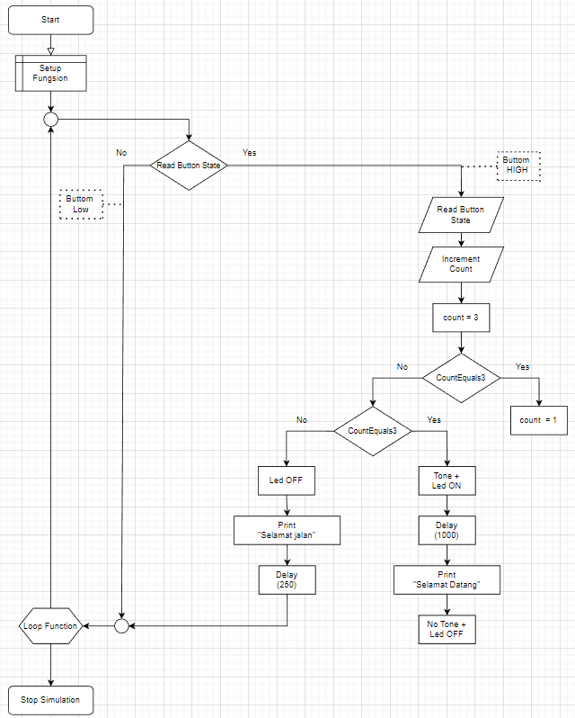
Project explanation code and schematic
Flowchart
Jikalau blur dapat pergi ke link di bawah ini
https://tinyurl.com/kevin-flowchart

Slide 6
Conclusion
Project Smart Home Basic dengan rangkaian ini dapat memberikan solusi yang efisien, nyaman, dan sederhana dalam mengontrol lampu dan memberikan pesan kepada penghuni rumah atau pengunjung. Rangkaian ini juga menekankan pada penggunaan energi yang hemat, memberikan tampilan sambutan yang hangat, dan memberikan elemen interaksi yang langsung dengan tombol. Namun, sebelum mengimplementasikan rangkaian ini, perhatian pada aspek keamanan, fungsionalitas, dan kenyamanan keseluruhan tetap sangat penting.
Jika terus di kembangkan, maka pengguna dapat mengcustom tema, bahkan dapat memasukkan perintah melalui sensor suara dengan melibatkan Asisten Goggle dengan hanya menyebutkan kata “Ok Goggle” maka semua yang anda inginkan di rumah anda ataupun kamar anda pribadi akan di kabulkan, maka dari itu rumah anda ataupun kamar anda pribadi menjadi lebih nyaman dengan sambuatan – sambutan yang hangat . Cocok buat anak – anak yang tidak betah di rumah agar dapat mendapatkan hiburan di rumah dan menjadi betah di rumah, dan sangat cocok bagi mahasiswa maupun pemuda – pemuda yang masih jomblo agar bisa di sambut Ketika memasuki rumah atau kamar pribadinya.

Slide 7
THANK YOU

